Slide 1
Dermatoglyfika
Dermatoglyfy jsou znaky metrické, kvantitativní polygenního charakteru

Slide 2
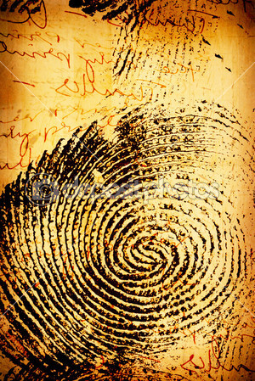
Vznik a využití papilárních linií (geneze)
Dermatoglyfická vyšetření slouží především jako identifikační metoda člověka a nachází takto uplatnění v řadě oborů medicinských a v antropologii, antropogenetice, kvantitativní genetice a kriminalistice.
Již ve starověku (např. v Číně a Indii) sloužil otisk palce jako nezaměnitelný identifikační znak nahrazující podpis – vyplývá to z jedinečnosti a neměnnosti dermatoglyfických vzorců.
Dnes: v bankovnictví k identifikaci osob jako majitele účtu, v některých zemích k identifikaci při volbách.
Pozn: fingerprint (molekulární genetika)

Slide 3
Vznik a využití papilárních linií (geneze)
Sleduje se
  struktura papilárního terénu ruky
  ohybové rýhy dlaně a prstů
- oboje má význam při rozlišování některých chorobných stavů.
Embryologický vývoj:
  Součinnost ekto- a mezodermu
  Před separací jednotlivých prstů
  Ve škáře se zakládají papilární lišty související s čidlem hmatu – tam kde jsou hmatová tělíska nejpočetnější (plosky dlaní a plantární terén)
  Najdeme je u primátů, u opic s chápavým ocasem – na jeho konci (chápavý)
  Po amputacích se vytvoří tam, kde normálně nejsou – loketní amputační pahýl

Slide 4
Vznik a využití papilárních linií (geneze)
Epidermis (ektodermálního původu kopíruje terén papilárních lišt – jejich vývoj probíhá kolmo k růstovým silám (falangy – příčně); terminální falangy nesou embryonální polštářky – vzory konstantně, na jiných místech variabilně.
Vývoj papilárního terénu koreluje s vývojem ostatních parametrů ruky a nohy – vzhled ruky, vzhled a typ nehtů, kvalita nehtů.
Ze vzhledu nehtů lze odhadnout a předpovědět typ vzoru a naopak – tenké , dystrofické nehty – jednoduché vzory (oblouky, nikdy ne víry).
Po skončení embryogeneze jsou papilární linie neměnné, trvalé a individuální po celý život – zápis vývojové mechaniky v době jejich vzniku – mohou ukazovat na některé poruchy, průběh probíhá nejekonomičtějším a nejkratším směrem po povrchu
Nejsou identické ani u monozygotních dvojčat; genetika + vnější prostředí (mechanika – vlivy velmi početné, např. tloušťka epidermis, množství tekutiny v podkoží, volární polštářky).

Slide 5
Vznik a využití papilárních linií (geneze)
Lze vystopovat:
  Určité závislosti populační - jednotlivé populace se mohou podstatně lišit v zastoupení a počtu jednotlivých typů vzorů, v kvantitativním uspořádání
  Pohlavní dimorfismus – konstantní odchylky mezi muži a ženami; muži více pap. linií a častěji složitější vzory (dvojsmyčky, víry), ženy vzory jedodušší (smyčky, oblouky) a nízký počet pap. linií.
  Závislosti ve vztahu k typu kůže, chorobám, anomáliím ruky.
  Závislosti konstituční
    Pyknici – složitější vzory a větší množství pap. linií (více vody ve tkáních
    Astenici – protikladné tendence v uspořádání – kontratypy, jednoduché typy vzorů, více smyček a oblouků s nízkým počtem pap.linií

Slide 6
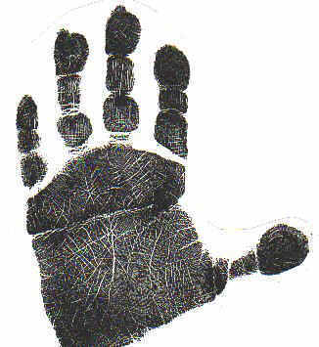
genetika
Množství genů nemusí být zase až tak velké
Některé jednotlivé znaky jsou děděny monogenně
Velké množství vnějších faktorů
Některé chromozomální aberace narušují průběh hlavních papilárních liníí – změnou geometrie ruky - Turnerův syndrom , Downův syndrom

Slide 7
Genetika – korelační studie
Kvantitativní znaky –
  počty linií mezi jednotlivými podprstovými triradii
  Počty linií mezi triradiem a centrem vzoru na prstech
Korelační koeficient r – udává společný podíl genů účastnících se na tvorbě znaku mezi rodiči a dětmi. (r = 0,4 – 0,5), shodné vlastní sourozenci (50% genů) – velká změna při mutaci de novo u dítěte, u rodičů může být změna v dermatoglyfice – dispozice k non-disjunkci chromozomů.
Korelovat lze také:
  Jednotlivé znaky na jedné ruce
  Pravolevé diference (velmi úzká korelace mezi L a P rukou r=0,9, úplná symetrie není obvyklá)
  Vztahy k jiným kvantitativním somatickým metrickým znakům.

Slide 8
Symetrie
Shoda kvalitativní mezi prsy (jednotlivé typy tvarů)
Shoda kvantitativní z hlediska počtu papilárních linií na prstech
Symetrie uspořádání papilárních linií na dlaních
Zajímavé je že dermatoglyfické znaky vykazují zrcadlovost v umístění určitých charakteristik mezi rodiči a dětmi (ve smyslu odvíjejících se blastomer při rýhování vajíčka):
  Znak který má rodič vpravo, má dítě vlevo
  Stejně tak u sourozenců zrcadlově ( i dvojčat)

Slide 9
Stranová predispozice odchylek
Za určitých stavů (Turnerův syndrom) výraznější dispozice ke změnám v dermatoglyfice na straně levé – asi podmíněno krevním zásobením.
U jiných chorob na straně pravé.

Slide 10
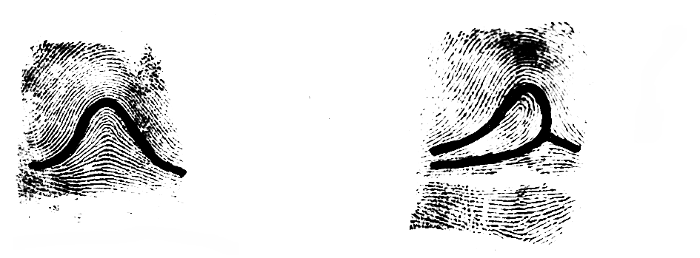
Základní tvary
prstové
nemá triradius
1 triradius
Oblouk, stanový oblouk
Smyčka ulnární, radiální - vzácnější
Splynutím dvou vzorů
jednoduchých
2x triradius
2x triradius
vír
dvojsmyčka

Slide 11
Distribuce prstových vzorů
Za normálních okolností se vyskytují jednotlivé typy s různou frekvencí
  Smyčky častější – ulnární zejména
  Méně často vzory složité
  Nejméně často oblouky
Afinita jednotlivých typů prstů k jednotlivým vzorům:
  Ukazovák – ze všech prstů nejčastěji oblouky a stanové oblouky, také radiální smyčka
Výskyt radiální smyčky na palci je vždy patologický konstituční stav.
Víry mají afinitu ke čtvrtému prstu
Ulnární smyčky nejčastější 60 %, hlavně na ulnární straně (u Downova syndromu až 90 %).

Slide 12
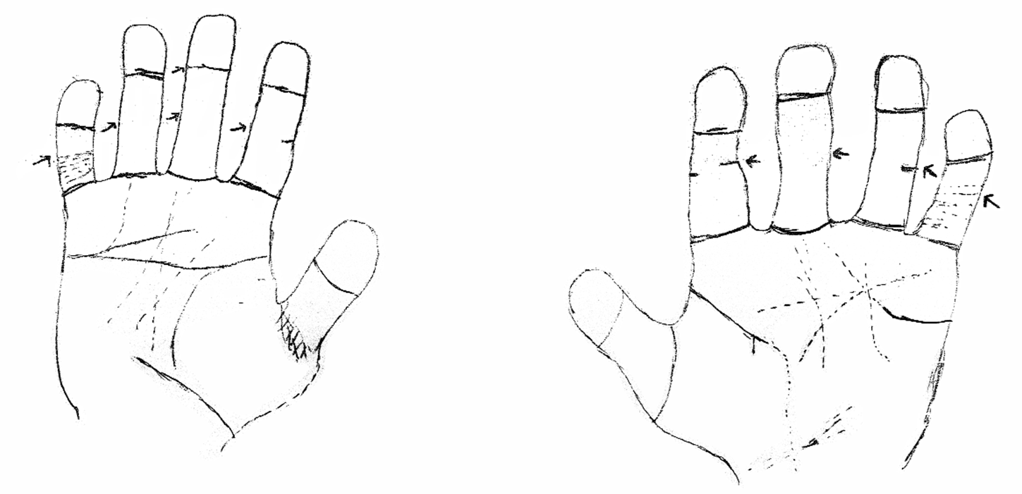
Ohybové rýhy na prstech a dlaních
V interfalangeálních rýhách souvisí s pohyblivostí prstů ve fetálním životě
Spor, zda aktivní pohyblivost podmiňuje jejich formování nebo zda jsou determinovány geneticky:
  Symfalangismus – vymizení hybné fce prstů (srůst článků) – rýhy nejsou přítomny od začátku (i když jsou prsty ohebné), je to determinace genetická (rod Talbotů ve Velké Británii – od doby Shakespeara).
Dermatoglyfy sedmiletého chlapce s vymizením ohybových rýh – označeno šipkami v interfalangeálních prostorech, což je podmíněno sníženou pohyblivostí kloubů, vznikem vazivového až kostěného symfalangismu. U chlapce je patrna také klinodaktylie malíků a brachydaktylie.

Slide 13
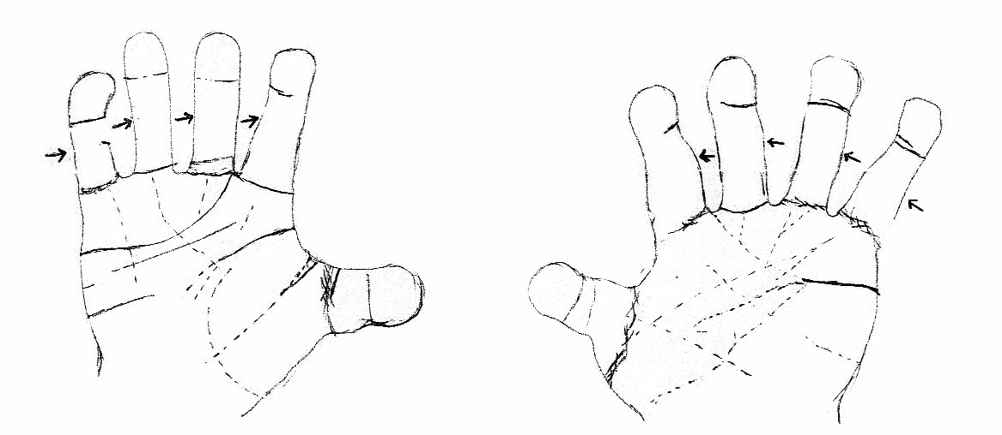
Perokresba dermatoglyfických změn u diastrofické dysplázie
Dermatoglyfy 2,5 leté pacientky s diastrofickou dysplázií, s plně vyvinutou symptomatologií, rozštěpem uvuly a rozštěpem měkkého patra. Změny analogické jako u předchozího pacienta.

Slide 14
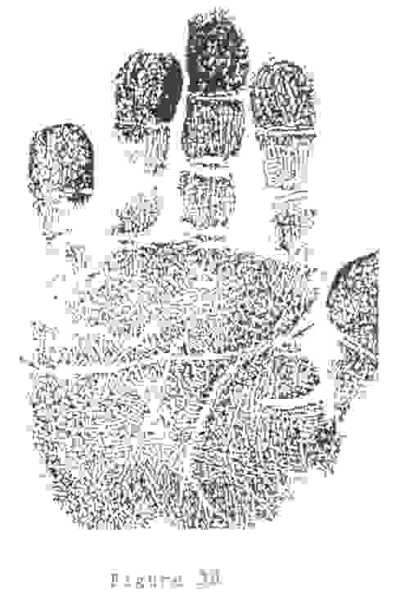
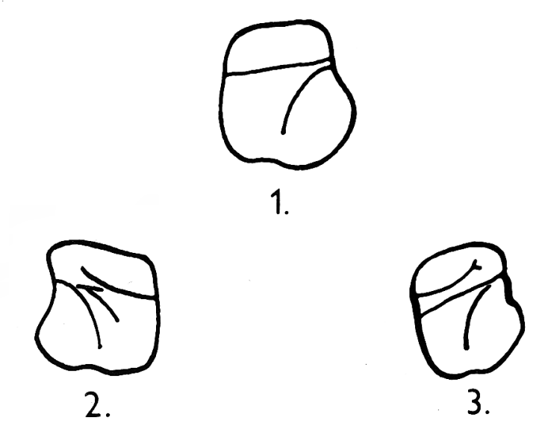
Ohybové rýhy dlaňové
Typy čtyřprstové
rýhy
1. klasická 2. přechodná 3. zvláštní
Dvě příčné rýhy:
Tříprstová
Čtyřprstová
Čára života , linea vitalis – linea oppositionis pollicis
U patologií (DS, chrom. aberace, synndromy skeletální dysplázie, končetinové vady, rubeola) splývají v jednu – tzv. jednoduchá čtyřprstová rýha (opičí rýha) – rodiče zdraví – ale jedna rýha (DS)

Slide 15
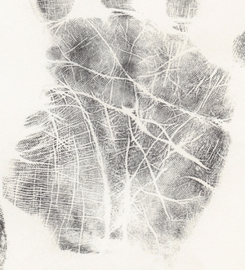
Ohybové rýhy dlaňové
U řady osob, zejména pacientů s různými chorobami se vyskytují sekundární ohybové rýhy, nadměrné množství tvoří síťovitou strukturu.
Revmatické choroby
  Četné rýhy
  Perpendikulární linie
Hypothyreoza, pradleny, jiní v kontaktu se saponáty – hodně rýh.

Slide 16
Struktura papilárního terénu dlaně
Podprstové triradia – konstantní. Vzácně může chybět (většinou c pod IV. Prstem – monogenně dědičný znak).
Z podprstových trirádiů vybíhají hlavní papilární linie – jejich zakončení je důležité pro ověření některých odchylek od normálního průběhu dlaňových linií. (čísla do 13).
Celkový průběh ukazuje buď na:
  Obvyklejší horizontální průběh
  Méně obvyklý, patologický vertikální průběh
Citlivým ukazatelem je linie A, má variabilní terminaci – při chybění axiálního triradiu končí v oblasti 1, u řady kostních displazií s krátkou a širokou dlaní končí v oblasti 13.
Atypické ukončení A úzce koreluje s přítomností jedné transverzální ohybové rýhy dlaně.
Interdigitální prostory – často vzory, obvykle smyčky ve III. A IV. Id. Prostoru, někdy také II.
Méně často na thenaru a hypothenaru

Slide 17
Příklady aplikace dermatoglyfiky u systémových a končetinových vad

Slide 18
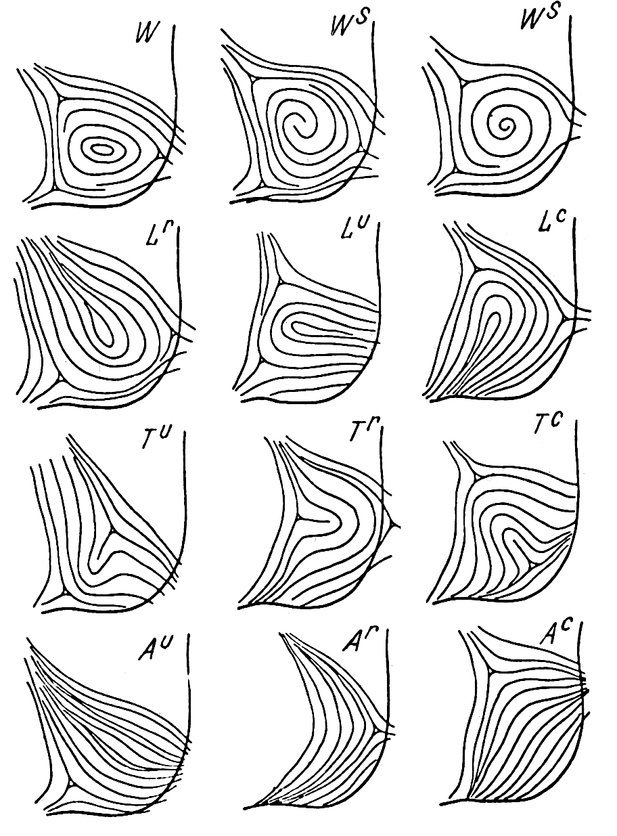
VZORY HYPOTHENARU
Na dlani, na rozdíl od prstů, je výskyt vzorů fakultativní, nekonstantní.
Na hypothenaru může být volné pole (oblouk) nebo kterýkoliv z výše uvedených vzorů, které známe na prstech. Tzv. vzorovost na hypothenaru má však svoje specifika.
Nejčastěji radiální smyčky
Vzácně 2 Lu, či vír

Slide 19
Žebříčkovité uspořádání (anglicky „ladder“)
Na thenaru vzory jen zřídka (L r, L proximální, nikdy L u).
Žebříčkovité uspořádání není pravým vzorem, protože neobsahuje triradius. Je typické pro disruptivní uspořádání papilárních linií na thenaru.

Slide 20
Geometrické znaky
atd úhel
  obvykle 45° - axiální triradius t
  49° - 66°- t‘
  66°- 81° - t“
  Nad 81°- t“¨
Ax. Triradius také podle délky dlaně, viz obr. (do 16%, 16 – 40%, nad 40%)
Drachenfigur (dětský drak) – určený polohou podprstových triradiů
I jemné změny na končetinách ovlivňují papilární terén:
Velká blízkost bc – kožní syndaktilie
Kožní forma polydaktilie (prst atrofuje) – triradius je zachován
Turnerův syndrom – nadpočet t
Úzká dlaň – Klinefelterův syndrom XXY – snížen atd úhel

Slide 21
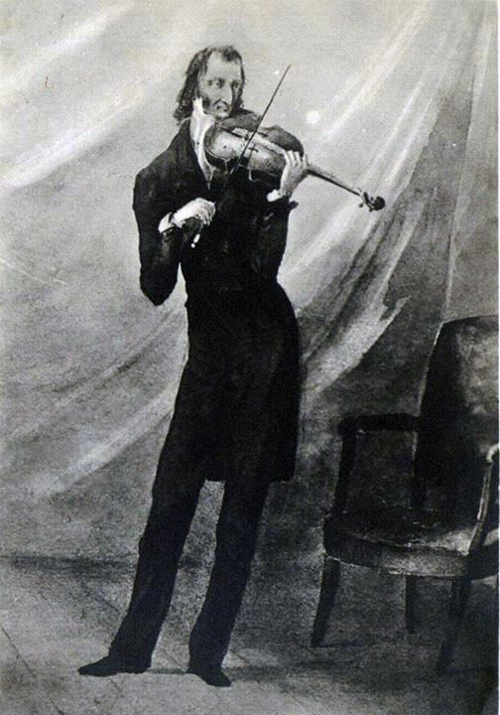
Geometrické znaky
Úzká dlaň – Marfanův syndrom – AD choroba, genetická porucha pojivové tkáně
  Štíhlý dlouhý trup
  Dlouhé prsty
  Protažená hlava
  Předozadní vady čočky, rohovky
  Aneurysma aorty
  Niccolo Paganini (priapismus, syfilis)
    Díky dlouhým dlaním a prstům geniální hra na housle, až byl obviněn se spolčení s ďáblem a zákaz pohřbu na hřbitově (kam byl umístěn až 36 let po smrti)

Slide 22
Hustota papilárních linií
Základní charakteristika dermatoglyfiky
Je dána geneticky
Zakládají se v embryogenezi jako primární nebo sekundární (odštěpené od prim.) pap. Linie
Růstem během života se snižuje jejich hustota
Běžně bývá měřena mezi triradii a a – b, jak podíl vzdálenosti a počtu pap. Linií
Průměrně 0,4 – 0,5 na 1 mm
Zvýšení hustoty pap. Linií (kromě dětí) je u řady chrom. Aberací
U nezralých plodů – puntíkovité linie s neúplným reliéfem – syndrom Cru du chat, DS.

